Slide 1
UDRŽUJTE DOMA NEKUŘÁCKÉ PROSTŘEDÍ
C
PODPORUJTE NEKUŘÁCKOU POLITIKU NA SVÉM PRACOVIŠTI
Sdělení pro veřejnost
#PrEvCan #CANCERCODE
Kampaň PrEvCan© byla iniciována EONS a je realizována za podpory klíčového partnera kampaně, ESMO. Více informací: www.cancernurse.eu/prevcan

Slide 2
Zde vložte logo své organizace
UDRŽUJTE DOMA NEKUŘÁCKÉ PROSTŘEDÍ
C
PODPORUJTE NEKUŘÁCKOU POLITIKU NA SVÉM PRACOVIŠTI
Pasivní kouření zvyšuje riziko vzniku rakoviny plic a dalších onemocnění
#PrEvCan #CANCERCODE
Kampaň PrEvCan© byla iniciována EONS a je realizována za podpory klíčového partnera kampaně, ESMO. Více informací: www.cancernurse.eu/prevcan

Slide 3
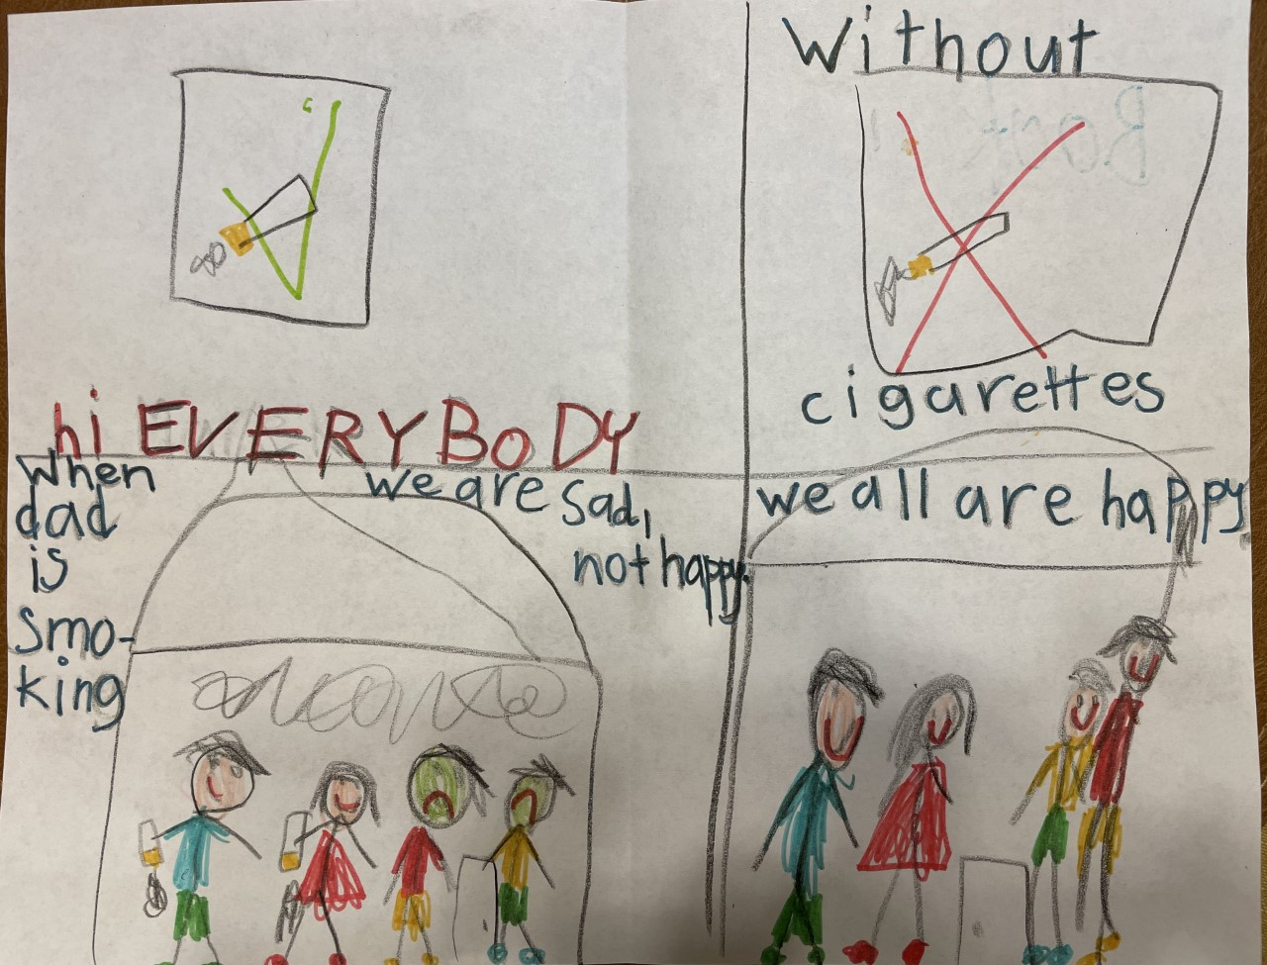
Zde vložte logo své organizace
UDRŽUJTE DOMA NEKUŘÁCKÉ PROSTŘEDÍ
C
PODPORUJTE NEKUŘÁCKOU POLITIKU NA SVÉM PRACOVIŠTI
Zajistěte, aby vaše děti vyrůstali v nekuřáckém prostředí. Vytvořme #TobaccoFreeGeneration!
#PrEvCan #CANCERCODE
Kampaň PrEvCan© byla iniciována EONS a je realizována za podpory klíčového partnera kampaně, ESMO. Více informací: www.cancernurse.eu/prevcan

Slide 4
Zde vložte logo své organizace
UDRŽUJTE DOMA NEKUŘÁCKÉ PROSTŘEDÍ
C
PODPORUJTE NEKUŘÁCKOU POLITIKU NA SVÉM PRACOVIŠTI
Ať už jste aktivním či pasivním kuřákem, skoncujte s kouřením doma, ve svém autě i na svém pracovišti
#PrEvCan #CANCERCODE
Kampaň PrEvCan© byla iniciována EONS a je realizována za podpory klíčového partnera kampaně, ESMO. Více informací: www.cancernurse.eu/prevcan

Slide 5
UDRŽUJTE DOMA NEKUŘÁCKÉ PROSTŘEDÍ
C
PODPORUJTE NEKUŘÁCKOU POLITIKU NA SVÉM PRACOVIŠTI
Sdělení pro zdravotnické pracovníky
#PrEvCan #CANCERCODE
Kampaň PrEvCan© byla iniciována EONS a je realizována za podpory klíčového partnera kampaně, ESMO. Více informací: www.cancernurse.eu/prevcan

Slide 6
Zde vložte logo své organizace
UDRŽUJTE DOMA NEKUŘÁCKÉ PROSTŘEDÍ
C
PODPORUJTE NEKUŘÁCKOU POLITIKU NA SVÉM PRACOVIŠTI
Všechna zdravotnická zařízení a jejich okolí by měla být nekuřácká
#PrEvCan #CANCERCODE
Kampaň PrEvCan© byla iniciována EONS a je realizována za podpory klíčového partnera kampaně, ESMO. Více informací: www.cancernurse.eu/prevcan

Slide 7
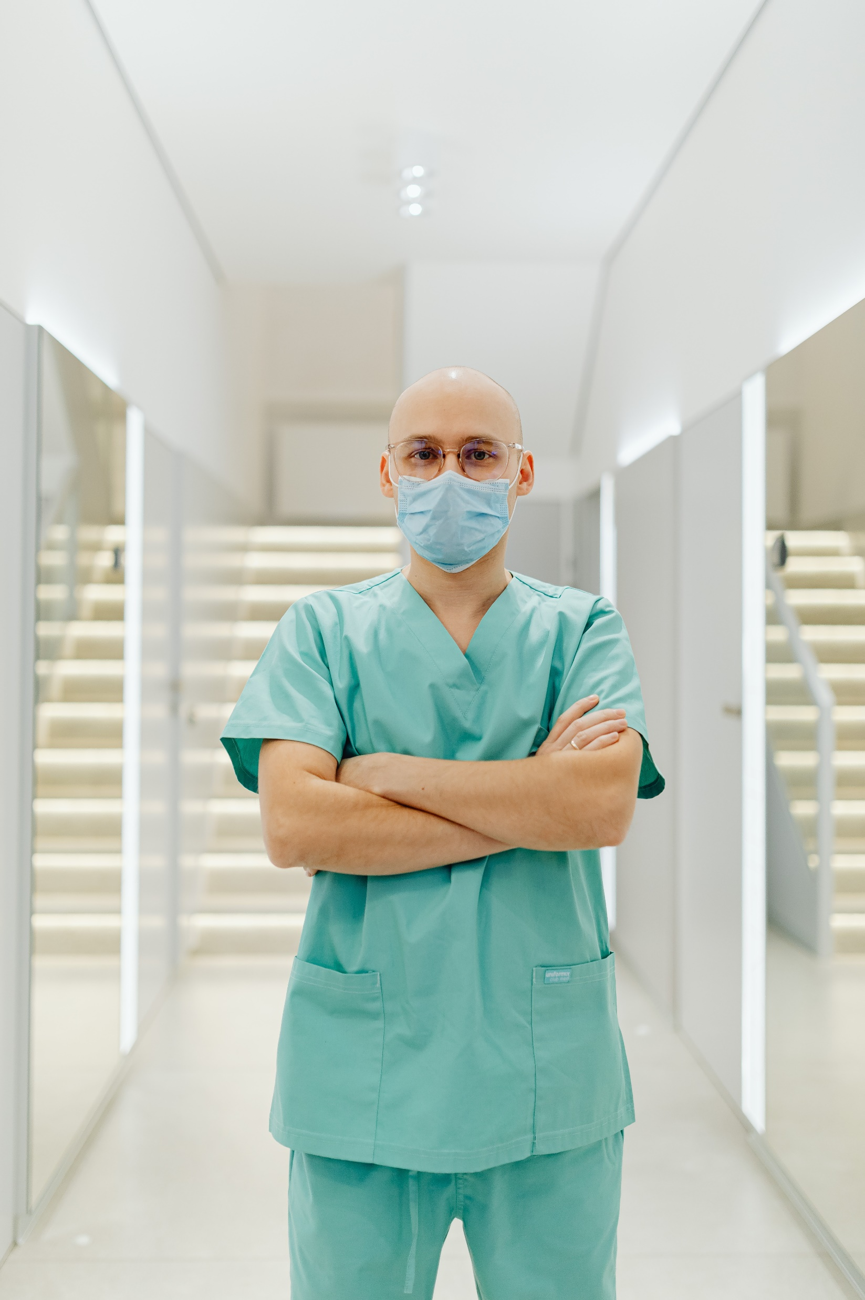
Zde vložte logo své organizace
UDRŽUJTE DOMA NEKUŘÁCKÉ PROSTŘEDÍ
C
PODPORUJTE NEKUŘÁCKOU POLITIKU NA SVÉM PRACOVIŠTI
Zdravotníci jdou příkladem! Starejte se o své vlastní zdraví a ujistěte se, že nejste vystaveni pasivnímu kouření.
#PrEvCan #CANCERCODE
Kampaň PrEvCan© byla iniciována EONS a je realizována za podpory klíčového partnera kampaně, ESMO. Více informací: www.cancernurse.eu/prevcan

Slide 8
Zde vložte logo své organizace
UDRŽUJTE DOMA NEKUŘÁCKÉ PROSTŘEDÍ
C
PODPORUJTE NEKUŘÁCKOU POLITIKU NA SVÉM PRACOVIŠTI
Vždy zjišťujte, zda pacient není vystaven pasivnímu kouření! Poraďte, jak se pasivnímu kouření vyhnout.
#PrEvCan #CANCERCODE
Kampaň PrEvCan© byla iniciována EONS a je realizována za podpory klíčového partnera kampaně, ESMO. Více informací: www.cancernurse.eu/prevcan

Slide 9
Zde vložte logo své organizace
UDRŽUJTE DOMA NEKUŘÁCKÉ PROSTŘEDÍ
C
PODPORUJTE NEKUŘÁCKOU POLITIKU NA SVÉM PRACOVIŠTI
Vložte své foto
Vaše sdělení
#PrEvCan #CANCERCODE
Kampaň PrEvCan© byla iniciována EONS a je realizována za podpory klíčového partnera kampaně, ESMO. Více informací: www.cancernurse.eu/prevcan

